Slide 1
স্বাগতম

Slide 2
িক্ষকসসসস
শিক্ষক পরিচিতি
তাহমিনা ইয়াসমিন
সহকারী শিক্ষক
ডাঃমহিউদ্দন উচ্চ বিদ্যালয়
শাহজিবাজার-মাধবপুর,হবিগঞ্জ
মোবাইল নম্বর-০১৭২৩২০৪৭৫০
ই-মেইল-tahminayasmin1999@gmail.com
শিক্ষক পরিচিতি

Slide 3
পাঠ পরিচিতি
বিষয়-তথ্য ও যোগাযোগ প্রযুক্তি
শ্রেণি-8ম
অধ্যায়-দ্বিতীয়
পাঠ-নবম
সময়-৫০ মিনিট।
Notes:
ত

Slide 4
কম্পিউটার

Slide 5
কম্পিউটার নেটওয়ার্কের মাধ্যমে

Slide 6
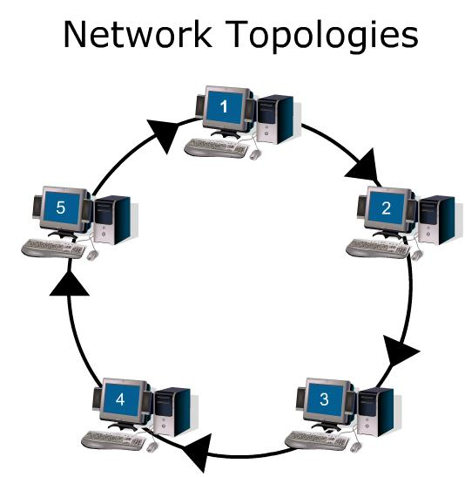
নেটওউয়ার্ক টপোলজি

Slide 7
নেটওয়ার্ক টপোলজি

Slide 8
এ পাঠ শেষে শিক্ষার্থীরা –
শিখনফল
নেটওয়ার্ক টপোলজি সংজ্ঞায়িত করতে পারবে ।
লোকাল এরিয়া নেটওয়ার্কের প্রধান কয়েকটি সংগঠন চিহ্নিত করতে পারবে।
লোকাল এরিয়া নেটওয়ার্কের সংগঠনগুলো ব্যাখ্যা করতে পারবে।

Slide 9
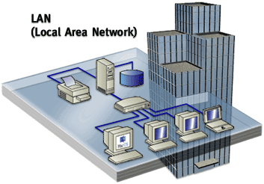
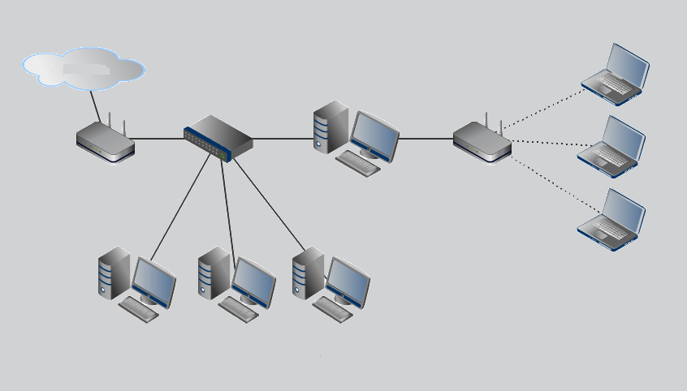
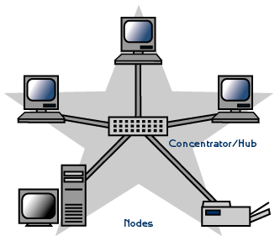
শাখা-প্রশাখা সংগঠন

Slide 10
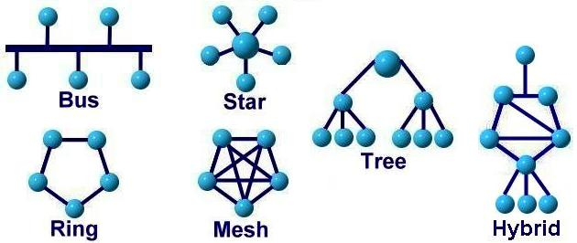
বাস
স্টার
শাখা
রিং
মেশ

Slide 11
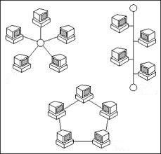
দলীয় কাজ
সময়-১০মিনিট
বাস সংগঠন
রিং সংগঠন
স্টার সংগঠন
দল-নিকষব্যন-১
১। নেটওয়ার্ক টপোলজি সংজ্ঞায়িত কর।
দল-ইয়াহু -২
২।উপরিউক্ত চিত্রগুলো কী নিদের্শ করে।

Slide 12
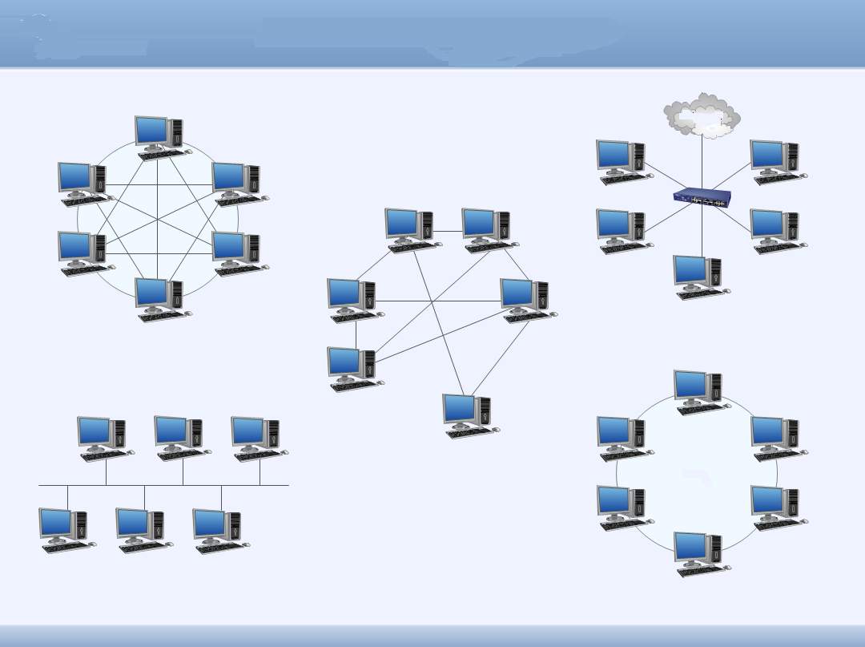
নেটওয়ার্ক টপোলজি
বাস সংগঠন
পরস্পর সংযুক্ত সংগঠন
বাস সংগঠন
রিং সংগঠন

Slide 13
মূল্যায়ন
ক। নেটওয়ার্ক টপোলজি কী?
খ। চিত্র দুটির একটি করে বৈশিষ্ট্য লেখ?
গ। উদ্দীপকে উল্লিখিত কম্পিউটার সংগঠন দুটি কোন কোন ক্ষেত্রে ব্যবহার করা যায়?ব্যাখ্যা কর।
ঘ। নেটওয়ার্কের প্রয়োজনীয়তা দিন দিন বেড়েই চলেছে-ব্যাখ্যা কর।

Slide 14
বাড়ির কাজ
নেটওয়ার্ক টপোলজির প্রধান সংগঠনগুলো ব্যাখ্যা কর।

Slide 15
ধন্যবাদ

